Slide 1
졸업 설계 중간발표
챗봇을 활용한
스마트폰자동응답 어플리케이션
이우원 강호민 현은지

Slide 2

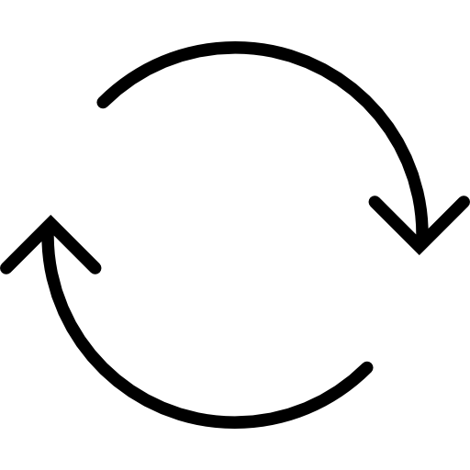



목차
선정 배경
작품 구성
기능 설명
진행 상황
Q & A
2/34

Slide 3
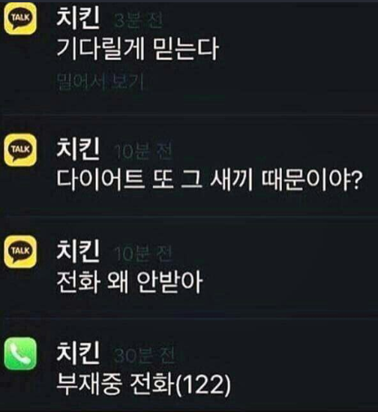
선정 배경
“
조별 과제 모임을 하고
찍혀있는 부재중 전화
“
3/34

Slide 4
선정 배경
자율근무제가 정착되려면 원격으로 일할 수 있는 기술이 필요하다. MS에서는 사내 메신저 스카이프포비즈니스를 이용해 스마트폰, 태블릿PC, 노트북컴퓨터 등 어떤 디바이스를 이용하든 화상 회의가 가능하다. 재택근무 중 스카이프포비즈니스를 통해 화상 회의를 하는데, 뒤에서 배우자가 설거지를 하는 모습이 찍히는 경우도 왕왕 목격된다. 스카이프포비즈니스를 통해 상대방이 부재중인지, 회의 중인지를 확인할 수 있다. 통화가 불가한 상황인데 전화를 걸어 애꿎은 시간을 낭비하게 하는 경우를 막아주는 셈이다.
“
회사 사람 말고도
일반인도 쓸 수 있으면
얼마나 좋을까?
“
“출근 힘들어? 안 해도 돼”
자율근무제·절대평가로 ‘워라밸’ 누리는 MS 직원들
출처 : http://weekly.donga.com/Main/3/all/11/1292246/1

Slide 5
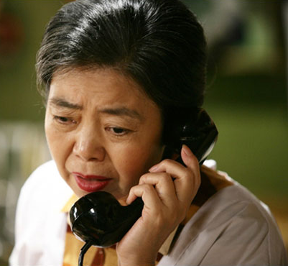
회사 사람 말고도 일반인도 쓸 수 있으면 얼마나 좋을까?
선정 배경
늦은 시간까지 딸이 귀가하지 않자 A양의 엄마는 초조해졌다. “이상하네, 학교 끝난지 한참 지났는데, 얘가 어디갔지? “ 엄마는 불길한 예감이 들었다. 여기저기 딸이 갈만한 곳에 연락 해 봤지만 “잘 모르겠다＂는 대답만 돌아왔다.
인천 초등학교 살인사건 전말
출처 : http://www.sns-justice.org/240
5/34

Slide 6
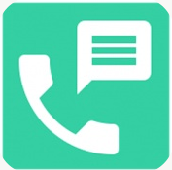
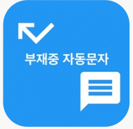
회사 사람 말고도 일반인도 쓸 수 있으면 얼마나 좋을까?
선정 배경
- 기존 제품 분석
회의 중이어서, 운전 중이어서, 혹은 운동 중이어서 전화를 못 받는 경우 있으시죠? 이 앱을 통해서 미리 세팅 해 놓은 문자로 부재중 메시지를 보내실 수 있습니다.
예를 들어, - 평일 / 8시~9시 / 출근 중 / '현재 이동 중이므로 9시 이후에 전화 드리겠습니다.'
위와 같은 방식으로 여러 개의 스케줄을 저장 해 놓으시면, 저 때에 오는 부재중 전화에 대하여 미리 정한 문구로 부재중 메시지가 자동으로 전송됩니다.
부재중 자동문자 PRO
부재중 자동문자
6/34

Slide 7
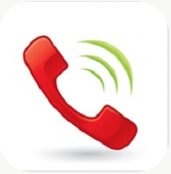
회사 사람 말고도 일반인도 쓸 수 있으면 얼마나 좋을까?
선정 배경
- 기존 제품 분석
전화받기 곤란한 상황 (운전, 요리, 자는중) 자동으로 전화를 받아드립니다. 전화받기 귀찮으실때 있으시죠? 졸려죽겠는데... 알지도 못하는 전화가 와서 받았더니... 스팸전화...OTL... 이제 Auto Answer를 사용하세요 전화받기 귀찮을때 자동으로 전화를 받아드립니다.
휴대용 자동응답기
7/34
1/34

Slide 8
선정 배경
이미 부재중 전화에 대한 다양한 어플이 존재
- 기존 제품 분석
BUT
부재중 전화가 왔을 경우 문자메시지로 전달
설사 자동으로 전화를 받는다 해도
사용자가 설정한 문구만 전달해 다소 딱딱해 보일 수 있음
8/34

Slide 9

선정 배경
기존 단순히 정해진 문구만 전달하는
자동응답 어플리케이션을 넘어
전화를 받을 수 없는 상황에서
챗봇을 활용, 수신자의 정보를 넘겨주어
발신자의 시간 및 걱정을 덜어주자!
9/34

Slide 10

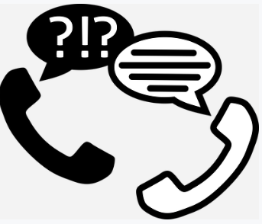
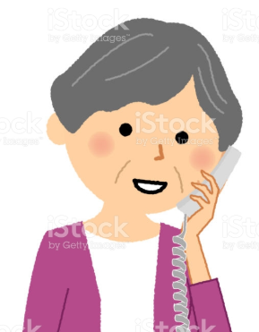
챗봇을 활용한
자동응답 어플리케이션

Slide 11
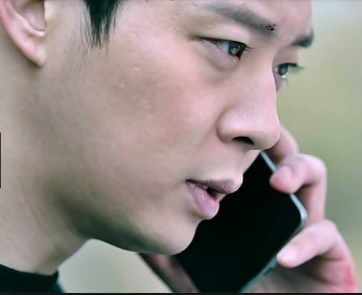
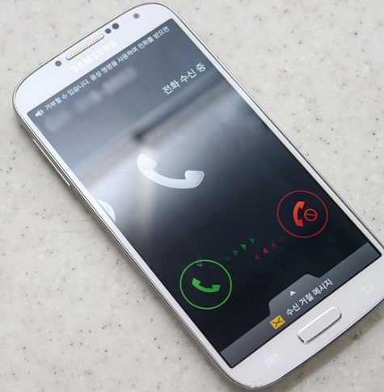


작품 구성
- 전체 시스템 구성도
발신자
수신자
챗 봇
11/34

Slide 12




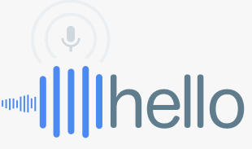
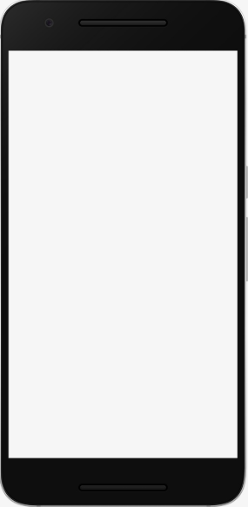



작품 구성
챗봇
- 사용할 기술
안드로이드
Text To Speech
IBM Waston 챗봇
휴대폰 위치
주변인 정보
화자 인식
Speak To Text
최근 사용기록
수신자 일정
Speaker Recognition
12/34

Slide 13

기능 설명
- 자동응답 / 챗봇
기존의 경우에는 통화 부재 시 약 1분 후,
통신사 자동응답으로 넘어감
수신자인 사용자가 지정한 시간(최대 50초)를
넘어가면 자동응답(챗봇)으로 전환
13/34

Slide 14
기능 설명
- 사용자 상황 설정
수신자가 부재일 경우 전달할 말 미리 지정
또는
수신자가 적어둔 일정 시간에 부재중 전화가 올 때
해당 일정 내용을 발신자에게 전달
14/34

Slide 15
기능 설명
- 발신자 응답 전달
음성 메시지와 유사,
발신자가 수신자에게 전달할 말이 있는 경우
음성을 문자로 바꾼 후 푸쉬 알람으로 전달
15/34

Slide 16
기능 설명
최근 사용 시각
및 위치 제공
수신자가 최근 휴대폰을 사용한 시각 전달
또는
GPS를 통해 휴대폰 위치를 문자 메시지로 제공
16/34

Slide 17


기능 설명
- 연락처 주변 인물 탐색
블루투스를 통해 주변 휴대폰 탐색,
수신자의 주소록에 등록된 휴대폰이 있을 시
주소록에 등록된 이름 전달
17/34

Slide 18
기능 설명
접근 권한
발신자 아무에게나 수신자의 정보를 주는 것은
사생활 침해가 될 수 있다
따라서 수신자는 미리 해당 발신자(최대 3명)
목소리를 등록
이후 발신자가 정보를 요청할 시 등록된 목소리 비교 후
일치할 시 수신자의 정보를 넘겨줌
18/34

Slide 19

진행 상황
STT
- 챗봇
IBM Waston 챗봇
TTS
19/34

Slide 20
진행 상황
최근 사용 시간,
주변인 탐색 후
해당 정보 알려주기
- 챗봇 구성도
수신자의 일정 또는 미리 지정된 말
등록자일 경우
위치의 경우 문자 메시지 발송
초기 인사
간단한 기능 소개
수신자의 정보를
요구할 경우
비등록자일 경우
정보 x
발신자가 메시지를 남길 경우
처음 사용자를 위한
앱에 대한 자세한 설명
20/34

Slide 21
진행 상황
- 챗봇 시나리오
초기 실행 시
챗봇
안녕하세요 00씨 휴대폰 자동응답 어플리케이션입니다. 00씨가 사정이 생겨 전화를 받지 못한 관계로 제가 대신해서 일을 처리해 드리겠습니다. 제가 도와드릴 수 있는 일은 첫번째로 00씨의 일정, 두번째는 휴대폰 최근 사용 시각 세번째는 휴대폰의 현재 위치 네번째는 휴대폰 주변 인물 탐색, 다섯 번째는 발신자 분의 메시지 전달입니다. 무엇을 도와드릴까요?
등록된 목소리
챗봇
해당 위치는
전화 온 번호로 메시지를 보내드리겠습니다
비등록된 목소리
발신자
위치 어디야 ?
챗봇
죄송합니다.
알려드릴 수 없습니다

Slide 22
비등록된 목소리
등록된 목소리
진행 상황
- 챗봇 시나리오
발신자
이 메시지 좀 전해줘
챗봇
네! 말씀해주시겠어요?
챗봇
네!
그렇게 전달하겠습니다.
발신자
6시에 밥 먹으라고
오라고 해줘
22/34

Slide 23
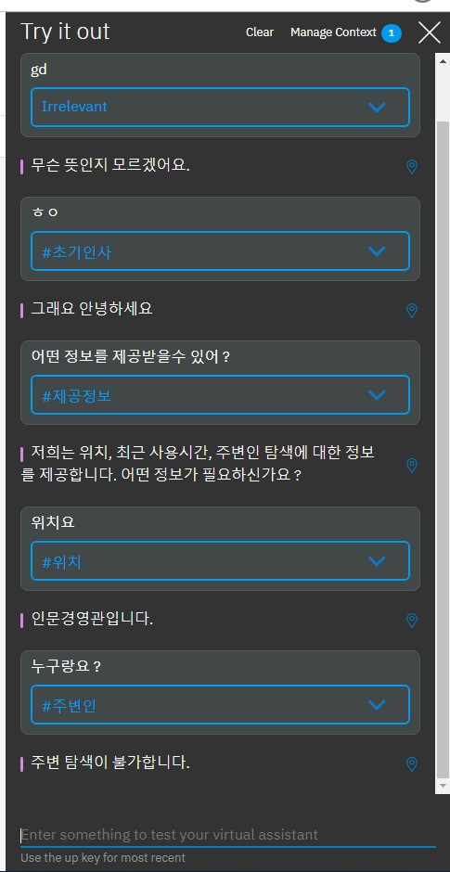
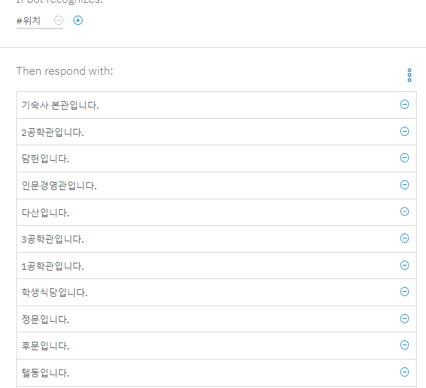
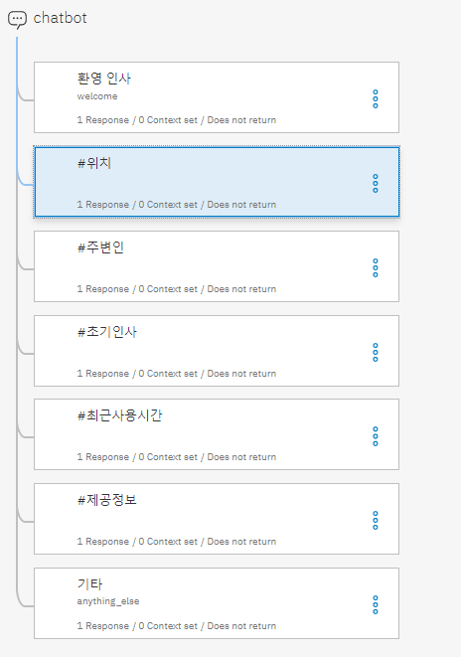
진행 상황
- IBM WATSON을 통한 챗봇 구현
23/34

Slide 24
진행 상황
- 챗봇 고려사항
사람들은 똑같은 의도이라도 다 다르기 때문에
Ex) 위치 알려줘 / 위치 어떻게 돼 / 현재 위치는? …
사람들의 의도 파악을 위해서
따라서 지속적인 업데이트가 필요
24/34

Slide 25

진행 상황
- 자동응답
안드로이드 버전마다
자동응답으로 전환하는 방법이 까다로움
우선 링크사업단에서 빌린 휴대폰은
자동응답 전환 성공
이후에 그동안 만든 챗봇과 연동하면 됨
5월 30일까지는 가능할 예정
25/34

Slide 26




진행 상황
- 기초적인 앱 디자인
사용자 상황 설정
발신자 접근 권한
사용자 기능 제어
26/34

Slide 27
진행 상황
- 사용자 상황 설정
자동응답 말 작성
조금 이따가 연락드리겠습니다.
일정 작성
(입력해 주세요)
(입력해 주세요)
(입력해 주세요)
(입력해 주세요)
27/34

Slide 28
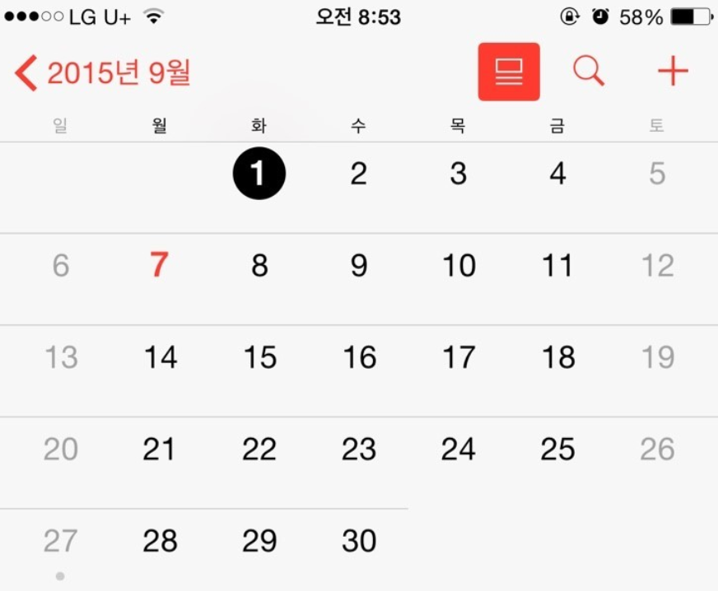
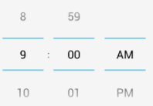
진행 상황
- 사용자 상황 설정
9월 1일
시작 시간 :
종료 시간 :
일정 : ( 발신자에게 전달될 말 )
28/34

Slide 29
진행 상황
- 발신자 접근 권한
등록된 발신자
사랑하는 어머니
최대 3명까지 가능합니다
추 가
29/34

Slide 30
진행 상황
- 발신자 접근 권한
발신자 정보
이름 :
아래 문구를 읽어 주세요
번호 :
이우원 화이팅
녹음 시작
음성등록
30/34

Slide 31




진행 상황
- 사용자 기능 제어
자동응답 활성화
연락처에 따른
주변 검색 활성화
휴대폰 최근 사용시간
전달 활성화
휴대폰 위치 사진을
메시지로 전송 활성화
발신자의 말한 내용
알람으로 전달 활성화
31/34

Slide 32
진행 상황
 | 1월 | 2월 | 3월 | 4월 | 5월 | 6월 | 7월 | 8월 | 9월
기존 제품 조사 및 분석
시스템 설계
챗봇 조사 및 구현
챗봇에 TTS와 STT 적용
기초적인 어플리케이션 디자인
자동응답 기능 구현
중간발표준비
어플리케이션 디자인 구현
어플리케이션의 기능 구현
화자인식 기술 구현
디버깅, 테스트
보고서 작성
- 향후 개발 일정

Slide 33
Q & A

Slide 34
☺ SEE YOU ☺

